Slide 1

电脑的神奇，不仅表现在可
以使我们跨上“信息高速路”，
它还能指挥机器人工作呢。读
读下面的课文，想想课文写的
机器人是怎么样的，哪些地方
有趣。你如果知道机器人还能
干什么，也可以和同学进行交
流。

Slide 2

1）课文写的机器人是怎么样的？
2）哪些地方有趣？
3）你如果知道机器人还能干什么，
也可以和同学进行交流。

Slide 3
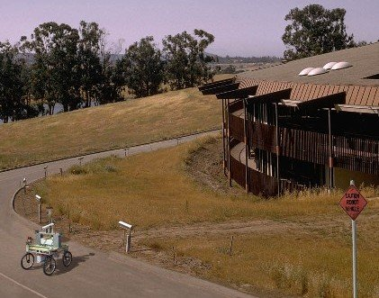
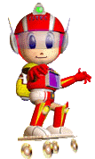

果园机器人

Slide 4
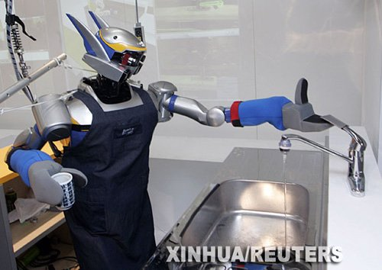

Slide 5
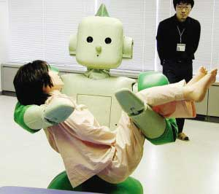

Slide 6
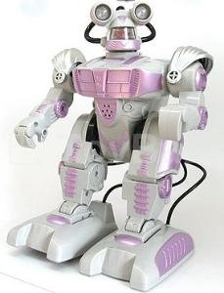

Slide 7


Slide 8
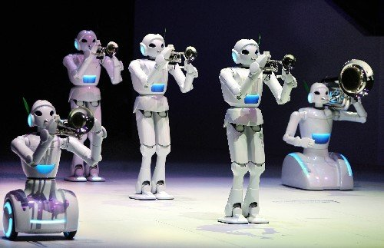

Slide 9
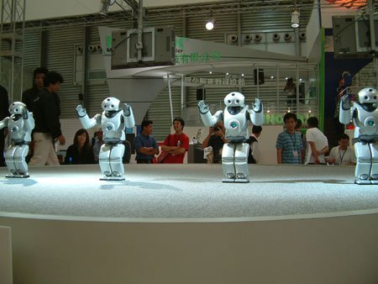

Slide 10
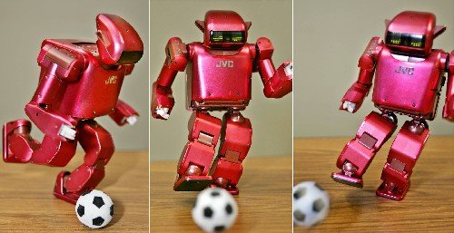

Slide 11
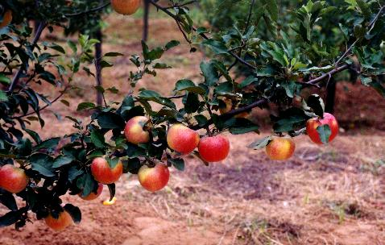

24＊、果园机器人
西城中心小学
林萍

Slide 12

我会读
发愁 罢工 饿倒
麻烦 充电 研究
轻松 指挥 报告
立刻 收获 特殊

Slide 13
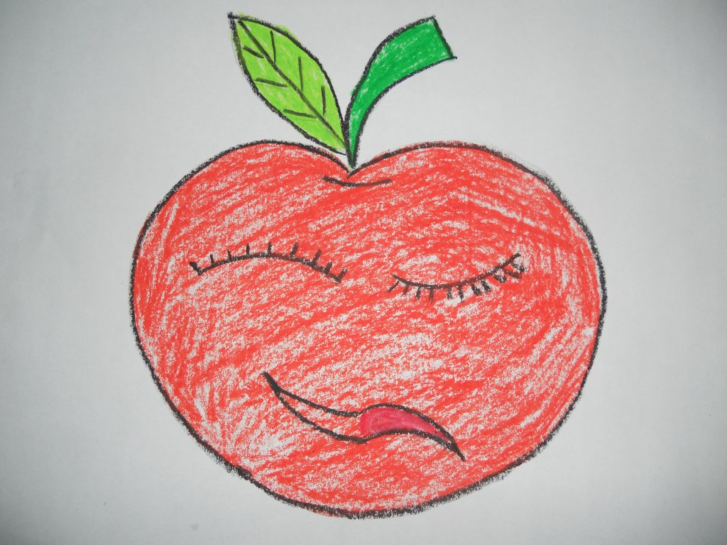

Slide 14
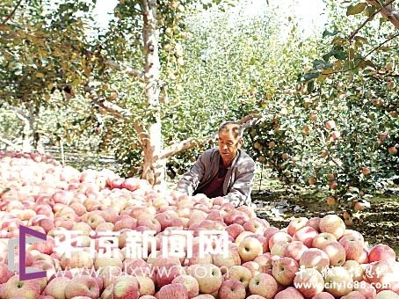

Slide 15
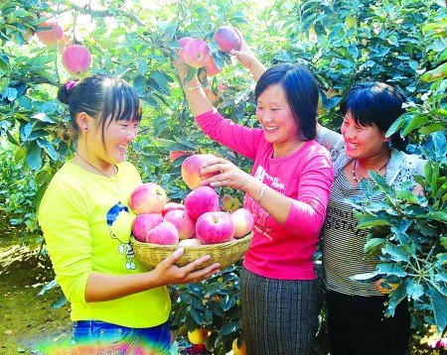

Slide 16
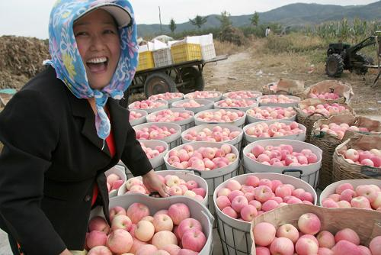

Slide 17
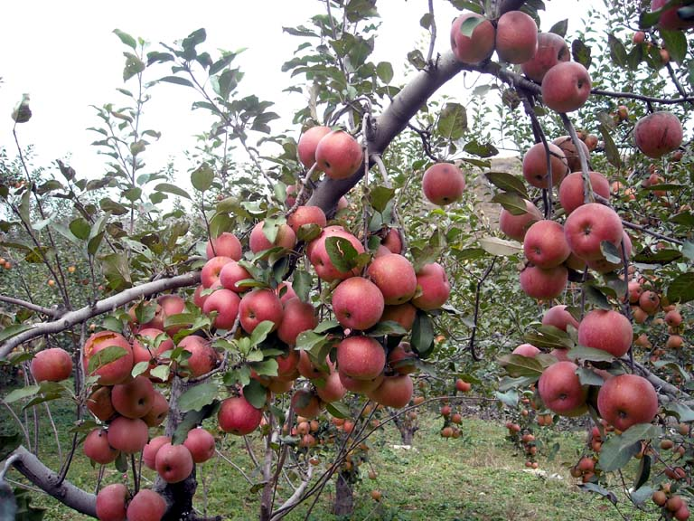

Slide 18
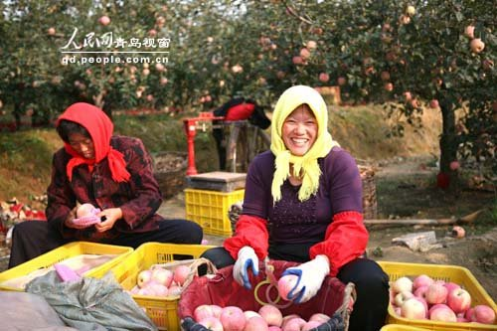

Slide 19
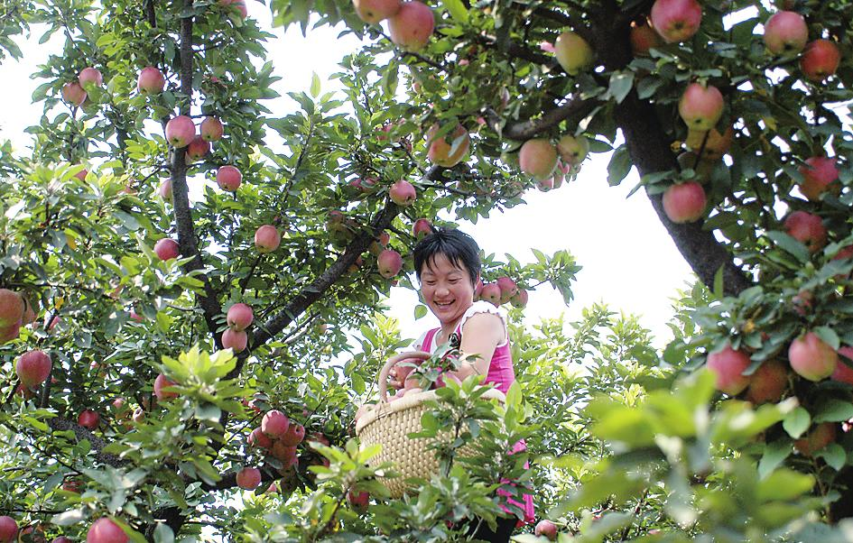

Slide 20

要把果子从树上摘
下来，要把它们运到很
远的地方去卖，实在忙
不过来。

Slide 21

成熟
它们能把 的果子
从树上摘下来， 地
装进纸箱，然后运到
的地方。
整齐
指
定

Slide 22
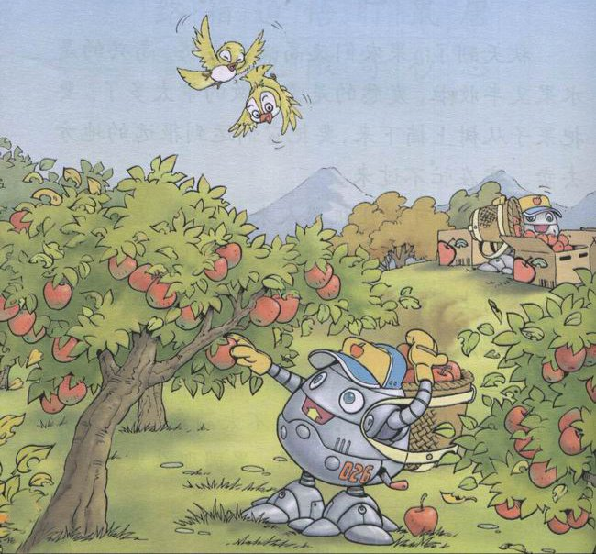

Slide 23
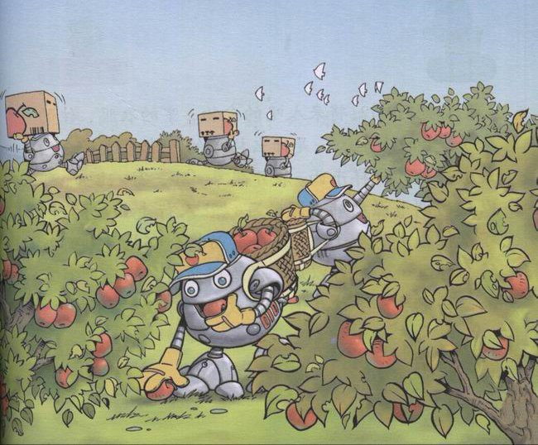

Slide 24

果园机器人
充电
吃落果
摘果
聪明能干，节约能源
装箱
运果

Slide 25
你知道吗？
机器人技术作为20世纪人类最伟大的发明之一，自上世纪60年代初问世以来，经历40余年的发展已取得长足的进步。走向成熟的工业机器人，各种用途的特种机器人的实用化，昭示着机器人技术灿烂的明天。
大家是否可以给机器人一个准确的定义呢？有人认为机器人无所不能，有人认为机器人必须像人。那么，何为机器人？80年代，将具有感觉、思考、决策和动作能力的系统称为智能机器人，这是一个概括的、含义广泛的概念。如今，水下机器人、空间机器人、空中机器人、地面机器人、微小型机器人等各种用途的机器人相继问世，许多梦想成为了现实。将机器人的技术（如传感技术、智能技术、控制技术等）扩散和渗透到各个领域形成了各式各样的新机器——机器人化机器。当前与信息技术的交互和融合又产生了“软件机器人”、“网络机器人”的名称，这也说明了机器人所具有的创新活力。

Slide 26
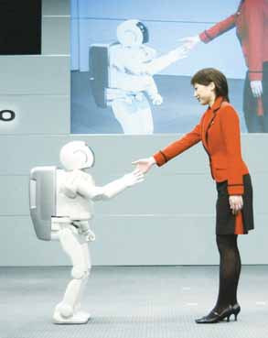

再见

